Slide 1
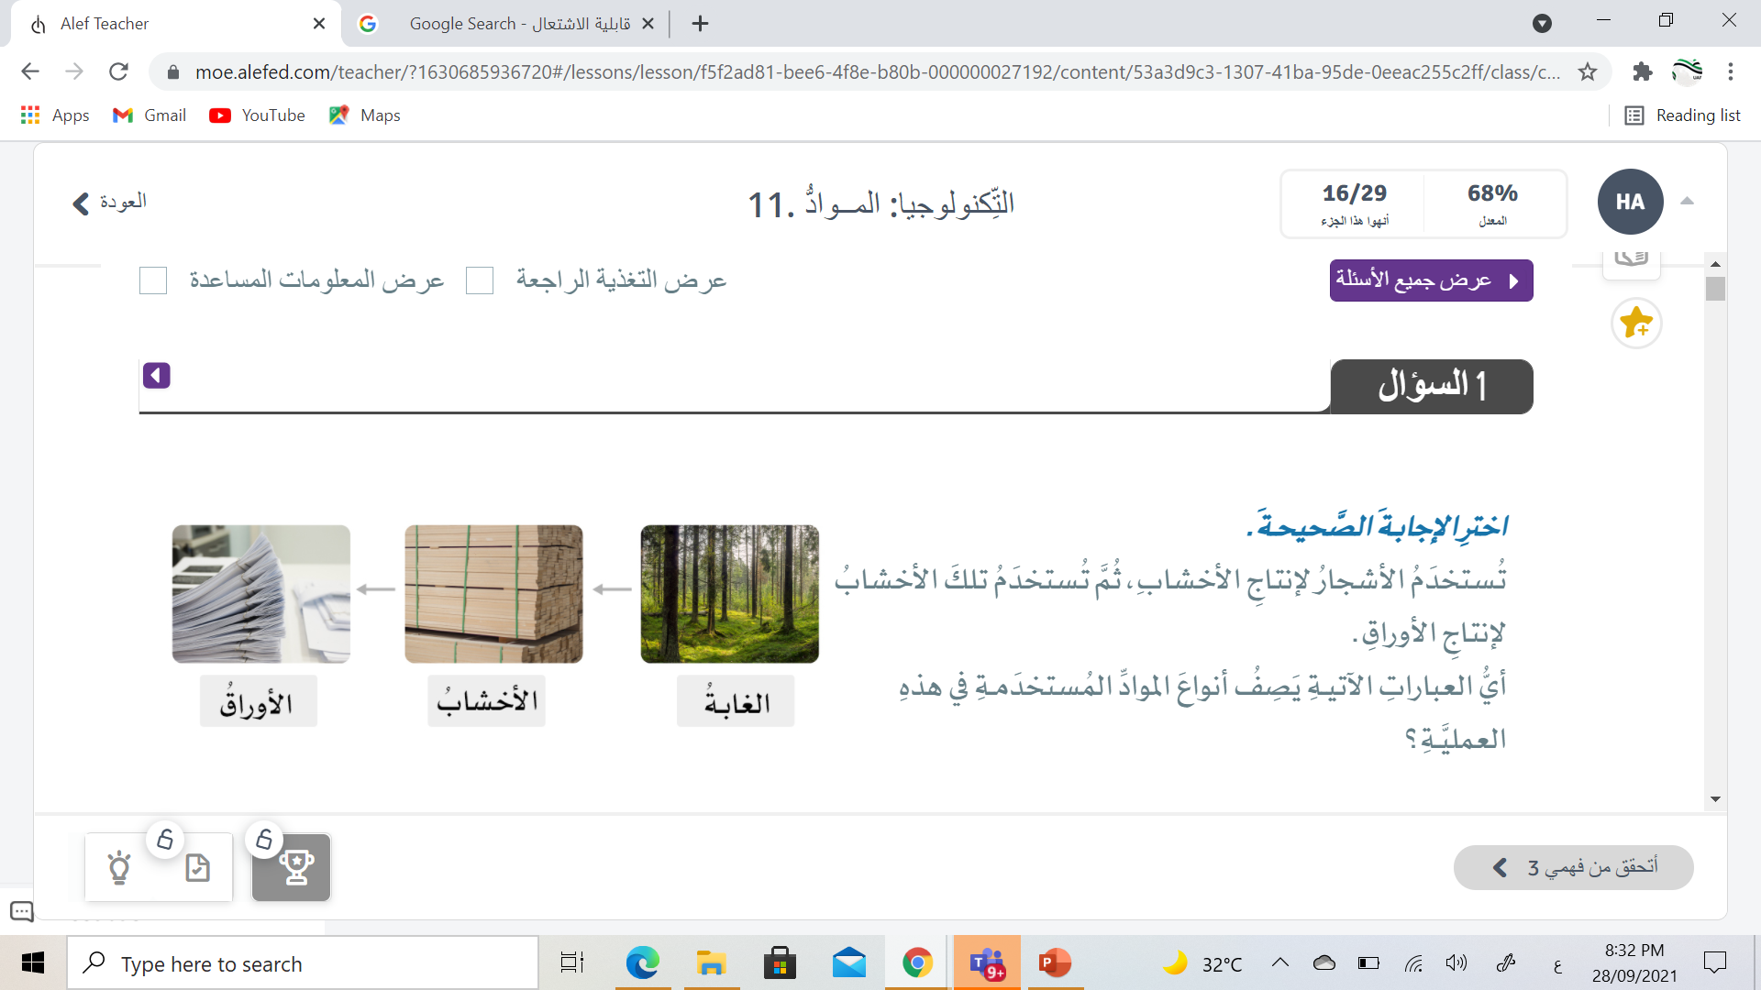

مراجعه درس أدوات التكنولوجيا
قدرة المادة على التمدد ثم العودة لشكلها الاصلي :
أ . الليونة
ب. الصلابة
ج . القوة
أي من موارد المواد تعتبر مادة معالجة ....:
أ . ب. ج .
أي من الآتي يعد من الأمثلة على موارد التكنولوجيا :.
أ. الخصائص
ب . السلوكيات
ج . المعلومات
أي خواص المواد توضح قدرة المادة على التوصيل الكهربائي :
أ . الخاصية الفيزيائية
ب. الخاصية الكيميائية
ج . الخاصية الميكانيكية
مثال على المواد الخام :
أ . الورق
ب. الأشجار
ج . البلاستيك
خاصية مهمة تحدد استجابة المادة للقوى المؤثرة :
أ . الخاصية الكيميائية
ب. الخاصية الميكانيكية
ج . الخاصية الفيزيائية
الفولاذ هو مزيج من .... :
أ . حديد وكروم
ب. حديد والمنيوم
ج . حديد وكروم ونيكل
ليست من الخواص الفيزيائية .. :
أ . المغناطيسية
ب. قابلية الذوبان
ج . قابلية الاشتعال
خاصية ميكانيكية تصف قدرة المادة على الانضغاط :
أ . القوة
ب. المرونة
ج . الليونة .
مثال على البوليمير الصناعي :
أ . البلاستيك
ب . النايلون
ج. حمض DNA
20

